Slide 1

28 Ottobre 2025
WEBINAR 21 FEBBAIO 2023
EQUILIBRI GENERAZIONALI
COSA LASCIAMO ALLE PROSSIME GENERAZIONI
Tutti i vantaggi dell’adesione alla Previdenza

Slide 2


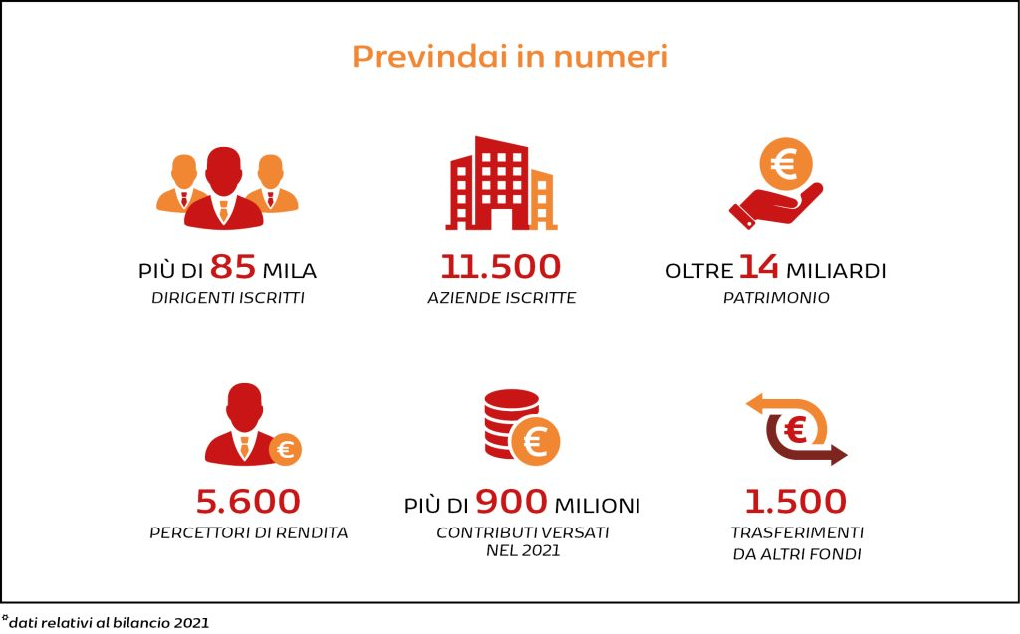
Il nostro Identikit
Dati 2024
Previndai in numeri
90+ MILA
ISCRITTI
12.200+
AZIENDE ISCRITTE VERSANTI
15+ MILIARDI
PATRIMONIO
7.000+
PERCETTORI DI RENDITA
1,1+ mld di euro
CONTRIBUTI VERSATI NEL 2024
2.100+
TRASFERIMENTI
DA ALTRI FONDI
Notes:
Riusciamo ad aggiornare?

Slide 3
I dati riportati sono aggiornati al 31 dicembre 2024 per i comparti assicurativi mentre per i comparti finanziari i dati sono aggiornati al 30 settembre 2025
Patrimonio del Fondo – fase di accumulo
33,74%
3,20 MILIARDI
BILANCIATO
2,17 MILIARDI
SVILUPPO
15,86
Miliardi di €
0,81 MILIARDI
ASSICURATIVO 2024
5,46 MILIARDI
ASSICURATIVO 2014
4,28 MILIARDI
ASSICURATIVO 1990
66,26%

Slide 4


Un investimento su misura per te!
Sviluppo
Bilanciato
Prudente
Assicurativo 2024
I nostri comparti:

Slide 5
I nostri rendimenti
I rendimenti sono al netto di fiscalità e costi di gestione
SVILUPPO
BILANCIATO
ASSICURATIVO
1990
ASSICURATIVO
2014
ASSICURATIVO
2024
2020 | 6,87% | 6,36% | 2,37% | 2,01% | N.A.
2021 | 11,37% | 6,47% | 2,17% | 1,85% | N.A
2022 | -11,75% | -11,31% | 2,13% | 1,76% | N.A
2023 | 10,89% | 8,19% | 2,29% | 2,01% | N.A
2024 | 10,25% | 6,90% | 2,34% | 2,03% | 2,10%
2025* | 7,19% | 5,17% | 1,79% | 1,74% | 1,81%
*I rendimenti dei comparti sono aggiornati al 15/09/2025
Per Prudente non abbiamo ancora evidenze da mostrare rispetto al periodo in corso
I RENDIMENTI PASSATI NON SONO NECESSARIAMENTE INDICATIVI DI QUELLI FUTURI
Notes:
Aggiornare al 31/12

Slide 6
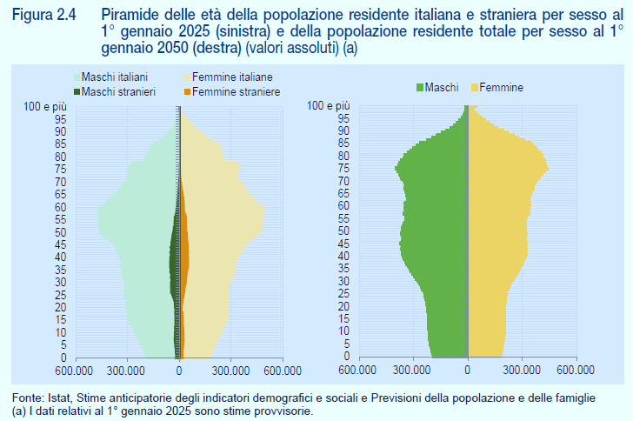
POPOLAZIONE RESIDENTE IN ITALIA NEL 2050
Nel 2050, le persone di 65 anni e più potrebbero rappresentare il 34,5 per cento del totale.
Una crescita importante è attesa anche per la popolazione di 80 anni e più, dal 7,6 nel 2023 al 13,6 per cento nel 2050
Il rapporto tra persone in età lavorativa (15-64 anni) e quelle al di fuori di questa classe di età si ridurrà drasticamente,
passando da 3 a 2 nel 2023
a circa 1 a 1 nel 2050.

Slide 7


QUALCHE NUMERO: TASSI DI SOSTITUZIONE A 70 ANNI
(carriera interamente contributiva. Dati al netto della fiscalità)
Previdenza pubblica: sistema a ripartizione – montante «figurativo»
Percorso impiegatizio
Previdenza di base
Gap previdenziale

Slide 8

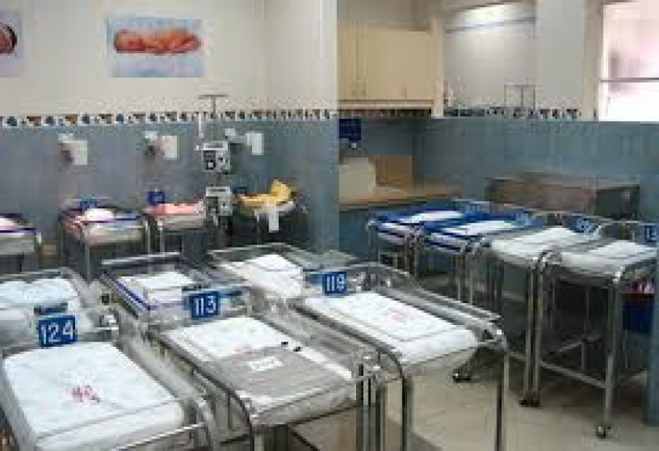

SOLUZIONI?
RIFORME STRUTTURALI

Slide 9

EDUCAZIONE FINANZIARIA

Slide 10
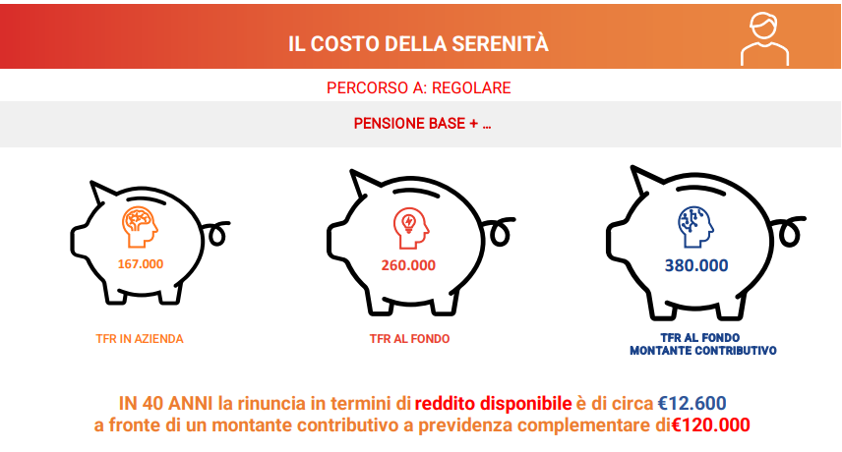
I impiego a 30 anni
Pensione a 70 anni
(< 1€ al giorno)

Slide 11

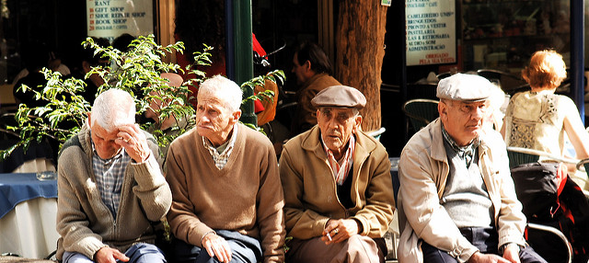

RIFORME “EMERGENZIALI”
€ 23 miliardi*/433.000 persone
SPESA PROCAPITE CIRCA €53MILA
41
720 milioni*/24.400 persone
3
SPESA PROCAPITE CIRCA €30MILA
Stanziati 4 miliardi annui /? Persone
???
*Costo definitivo al 2021 e proiettato fino al 2025. Fonte: analisi congiunta dell'INPS e dell'Ufficio parlamentare di bilancio (UPB) pubblicata nel 2022. COSTO PER LO STATO in temini di MAGGIORE SPESA PENSIONISTICA E MINORI INTROITI DA CONTRIBUTI PREVIDENZIALI

Slide 12


RIFORME STRUTTURALI
CONTRIBUZIONE
DEDUCIBILITÀ fino a €5.164
€414 milioni/2,9 milioni iscritti* a previdenza complementare sotto i 40 anni
*Fonte: Relazione annuale Covip dati fine 2024
SPESA PROCAPITE CIRCA €143
DETRAZIONE 100%
per i primi 5 anni
(fino a massimo 40 anni)
€618 milioni/2,9 milioni iscritti *a previdenza complementare sotto i 40 anni
SPESA PROCAPITE CIRCA €214
Δ = €192mln annui
Δ = €384mln annui /5,8 milioni iscritti

Slide 13
28 Ottobre 2025
WEBINAR 21 FEBBAIO 2023
EQUILIBRI GENERAZIONALI
COSA LASCIAMO ALLE PROSSIME GENERAZIONI
Tutti i vantaggi dell’adesione alla Previdenza
GRAZIE PER L’ATTENZIONE

